Slide 1
Докладчик:
Багрянцев Дмитрий
Генеральный директор
+7 (495) 103-46-84
+7 (967) 053-33-60
info@terraservice.tech
http://www.terraservice.tech
ООО «Терра Сервис»
Комплексные инженерные изыскания
BIM и инженерная геология.
Перспективы взаимодействия.

Slide 2
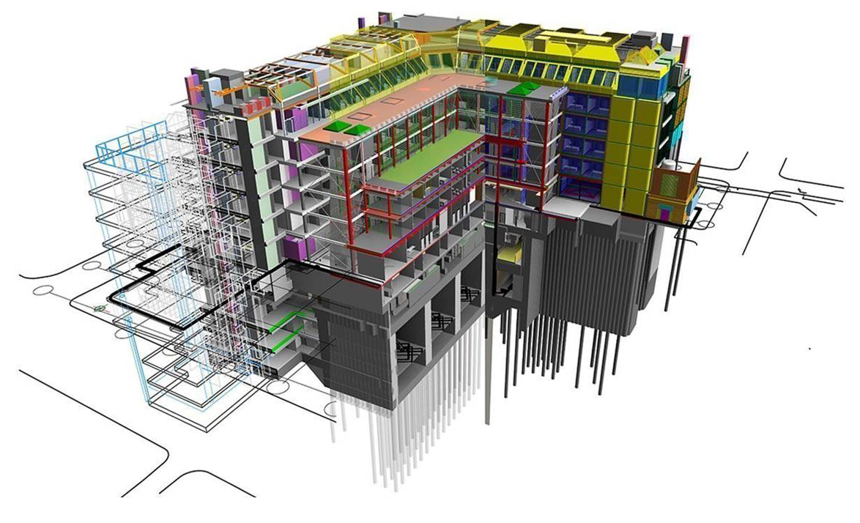
Пример иллюстрации BIM

Slide 3
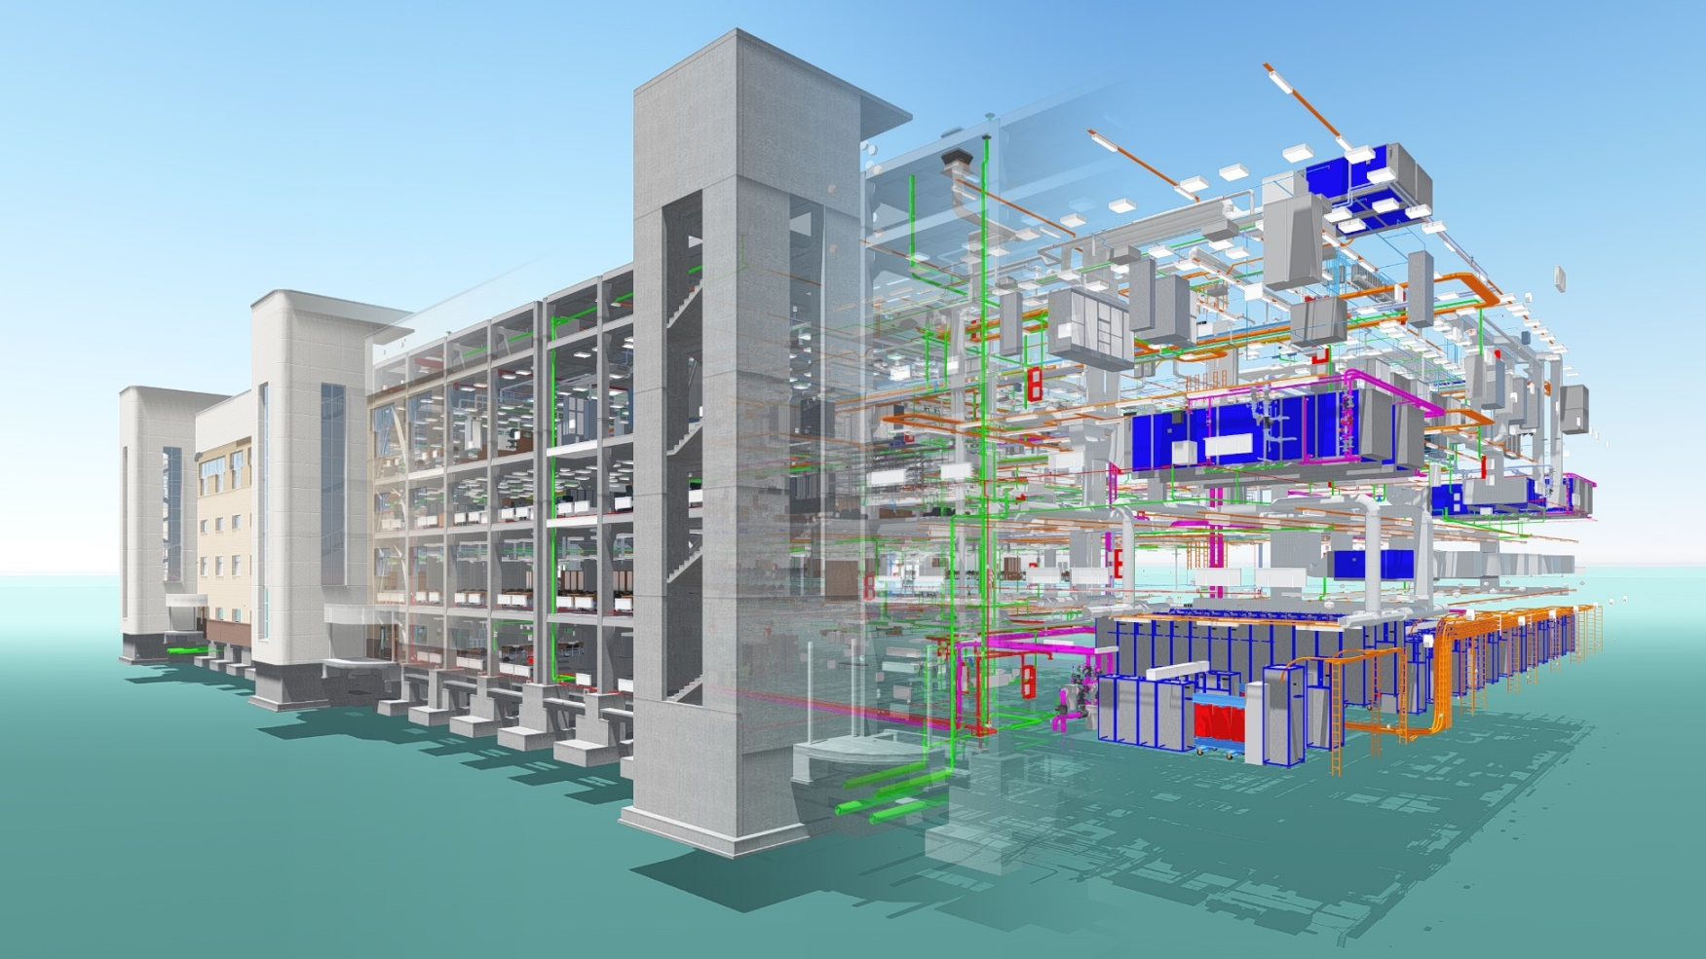
Пример иллюстрации BIM

Slide 4
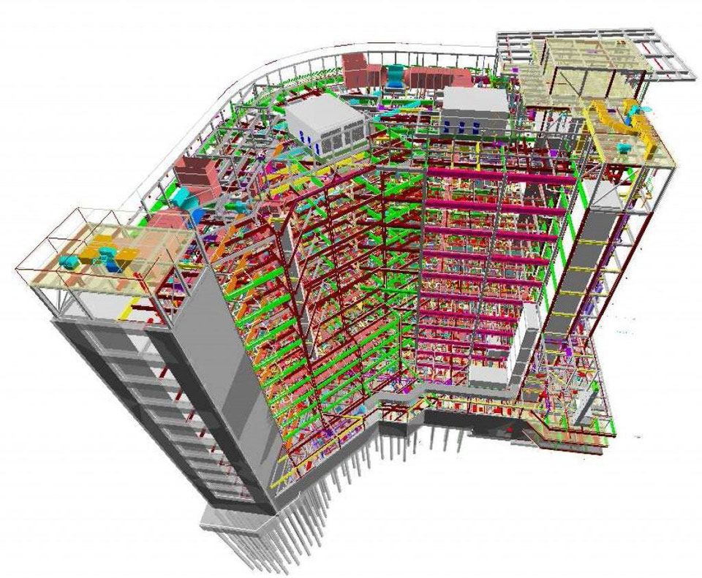
Пример иллюстрации BIM

Slide 5
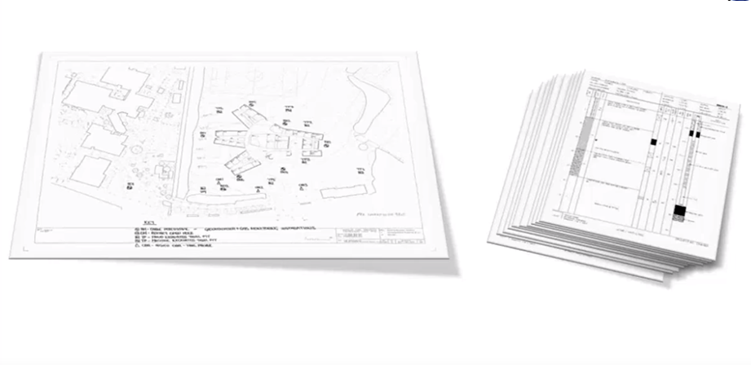
Результат традиционных изысканий

Slide 6
Основные принципы BIM
Методика
Полный цикл
Цифровые данные

Slide 7
Схема реализации BIM в геологии
САПР
-Рельеф
-Скважины
-Полевые испытания
-Лабораторные исследования
BIM
ПО для геотехнических расчетов

Slide 8
Роль инженер геолога в жизненном цикле строительства и BIM
ПРОЕКТ
- комплекс исследований к рамках ИГИ
- создание базы данных объекта
- создание управляемой цифровой 3D модели и внесение ее в BIM

Slide 9
Роль инженер геолога в жизненном цикле строительства и BIM
ПРОЕКТ
- комплекс исследований к рамках ИГИ
- создание базы данных объекта
- создание управляемой цифровой 3D модели и внесение ее в BIM
СТРОИТЕЛЬСТВО
- дополнительные исследования на рабочей площадке
- внесение оперативных изменений в модель
- внесение данных мониторинга

Slide 10
Роль инженер геолога в жизненном цикле строительства и BIM
ПРОЕКТ
- комплекс исследований к рамках ИГИ
- создание базы данных объекта
- создание управляемой цифровой 3D модели и внесение ее в BIM
СТРОИТЕЛЬСТВО
- дополнительные исследования на рабочей площадке
- внесение оперативных изменений в модель
- внесение данных мониторинга
ЭКСПЛУАТАЦИЯ
-внесение данных мониторинга
-сравнение данных мониторинга с данными прогнозного моделирования

Slide 11
Роль инженер геолога в жизненном цикле строительства и BIM
ПРОЕКТ
- комплекс исследований к рамках ИГИ
- создание базы данных объекта
- создание управляемой цифровой 3D модели и внесение ее в BIM
СТРОИТЕЛЬСТВО
- дополнительные исследования на рабочей площадке
- внесение оперативных изменений в модель
- внесение данных мониторинга
ЭКСПЛУАТАЦИЯ
-внесение данных мониторинга
-сравнение данных мониторинга с данными прогнозного моделирования
РЕКОНСТРУКЦИЯ и СНОС
дополнительные исследования
Внесение результатов дополнительных исследований
Внесение изменений поведения грунта в модель в случае перераспределения нагрузок

Slide 12
Выводы:
Участие инженер геолога необходимо не только на этапе создании модели, но и на всем этапе ее жизнедеятельности
Необходимы квалифицированные кадры, способные пользоваться современными программными комплексами и понимающие суть процесса получения свойств для дальнейших геотехнических расчетов
Необходимо доработать концепцию инженерных изысканий, где отчет это не конец, а промежуточный результат в цикле работ инженер-геолога на объекте

Slide 13
Контакты
Спасибо за внимание!
Тел.: +7 (495) 103-46-84
E-mail: dmitry_b@terraservice.tech
http://www.terraservice.tech
Багрянцев Дмитрий Михайлович
+7 (967) 053-33-60

